Slide 1
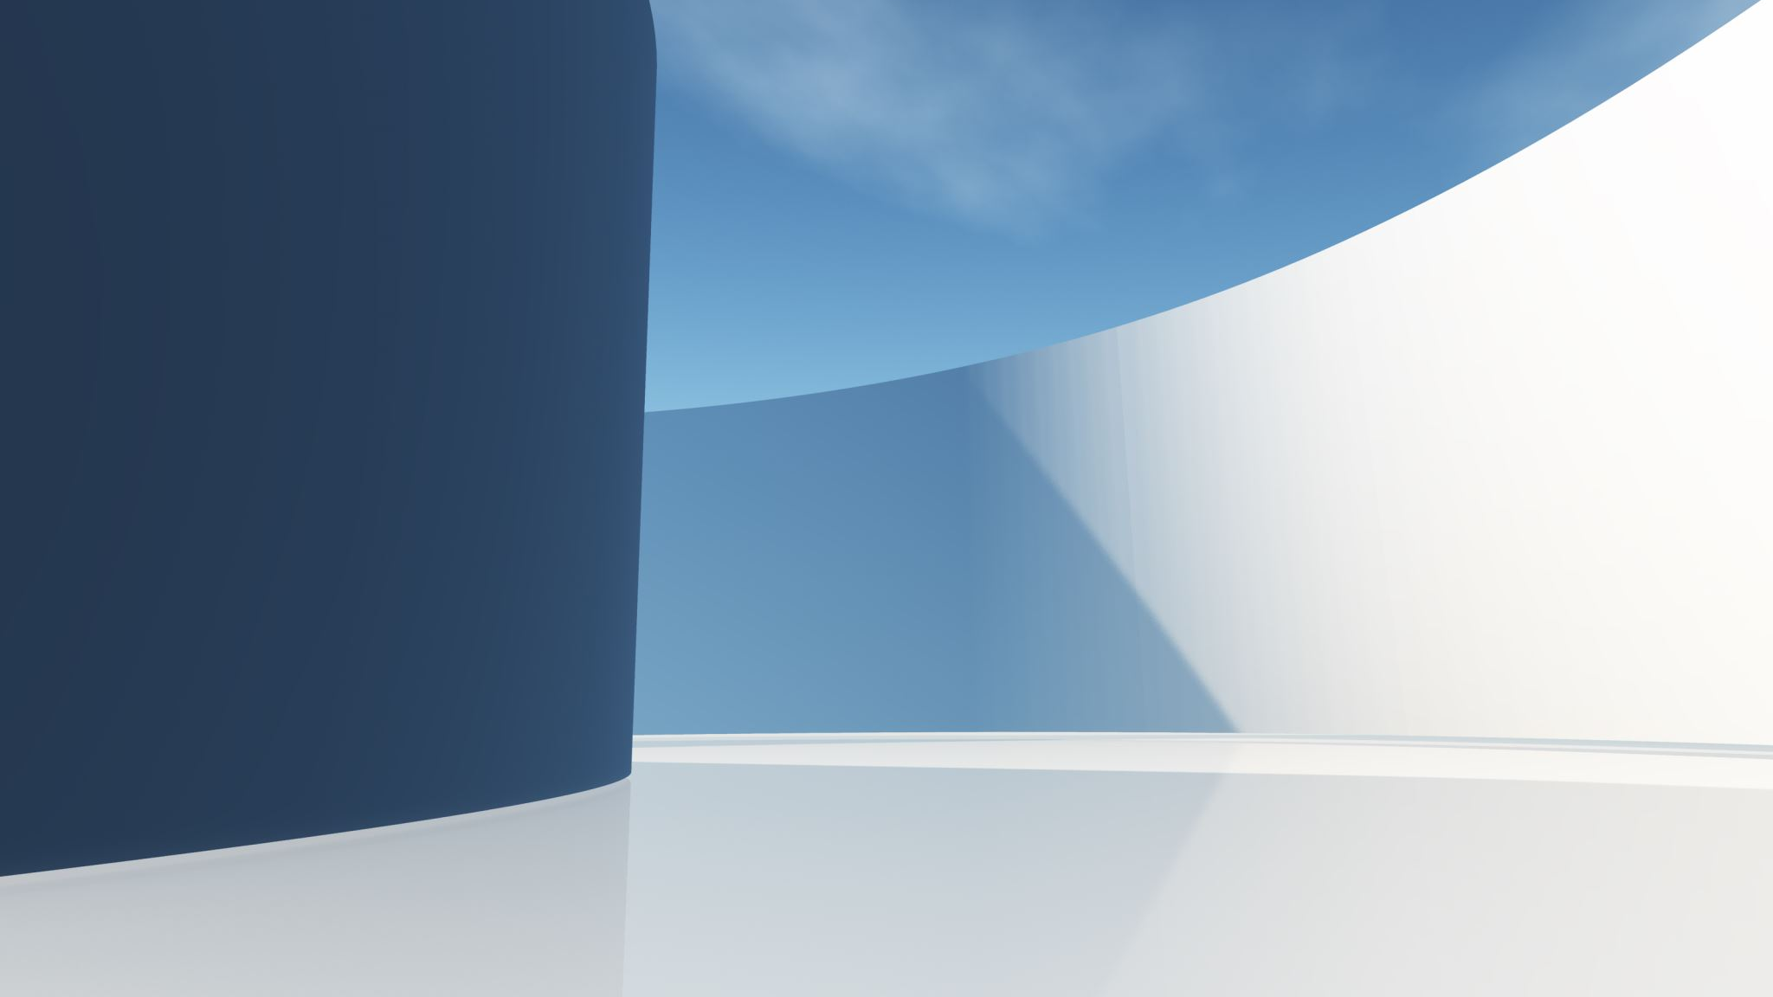
カッパ杯Summer2024
メンバー ゲームクリエイター科2年
阿部 匠
河田 稟
新野 侑

Slide 2
メンバー紹介
ゲームクリエイター科２年
リーダー サブプログラマー 阿部 匠
メインプログラマー 河田 稟
モデラー 新野 侑

Slide 3

ゲームタイトル River Down

Slide 4
ゲーム紹介
今回のテーマ 流
イカダで流れながらゴールを目指すゲーム
攻撃してくる敵を倒しながらゴールを目指す
途中にある岩に当たるとダメージを受けてしまう
ゴールするとスコアによってクリアランクが上がる

Slide 5
技術紹介
船の移動をラインパス上を移動する
敵の投石攻撃を放物線を描くように投げる

Slide 6
まとめ

Slide 7
ご清聴ありがとうございました

